Slide 1


Pandas
Visualização de dados.
Prof. Omero Francisco Bertol
(omero@utfpr.edu.br)
Agosto/2026

Slide 2
Plano de Ensino: Programa
Introdução ao ambiente Python: Instalação de ambientes, IDEs e gerenciamento de pacotes.
Fundamentos da linguagem Python: Tipos de dados, estruturas de controle (condicionais e laços), funções, módulos e tratamento de exceções.
Programação Orientada a Objetos em Python: Classes, objetos, herança e polimorfismo aplicados à modelagem de problemas de IA.
NumPy: Manipulação eficiente de arrays e matrizes multidimensionais, operações vetoriais e álgebra linear.
Pandas: Estruturas de dados, leitura e escrita de dados, limpeza, transformação, agregação e junção de dados.
Criação de visualizações de dados.
Apresentação da API unificada para modelos de aprendizado de máquina.

Slide 3
pip install pandas
import pandas as pd
O pandas é uma biblioteca do Python usada principalmente para organizar, manipular e analisar dados.
Você pode pensar nele como uma mistura de planilha do Excel + ferramentas de programação dentro do Python.
Os dois objetos mais importantes do Pandas são:
Series: estrutura de uma dimensão, parecida com uma coluna de uma planilha.
DataFrame: estrutura de duas dimensões, parecida com uma tabela inteira do Excel, com linhas e colunas.

Slide 4
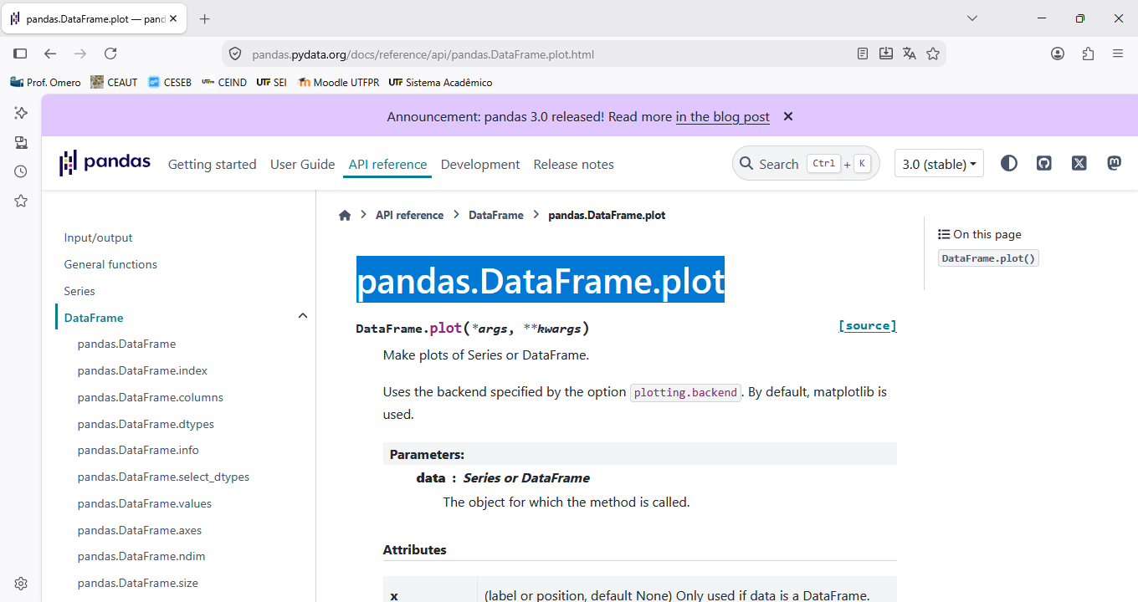
pandas.DataFrame.plot: é um recurso do Pandas usado para criar gráficos diretamente a partir de um DataFrame. O Pandas usa o Matplotlib por trás para gerar o gráfico.

Slide 5
O que será estudado:
Tipos de Gráficos
Gráfico de Linha
Formatando Gráfico
Histograma
Sub-Gráficos
Gráfico de Barras
Gráfico de Pizzas

Slide 6
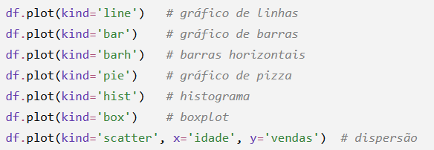
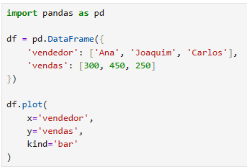
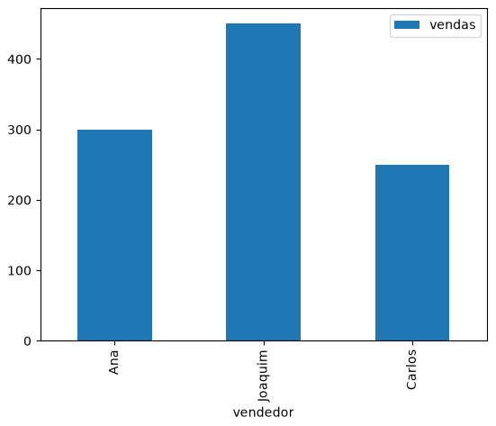
Tipos de Gráficos

Slide 7
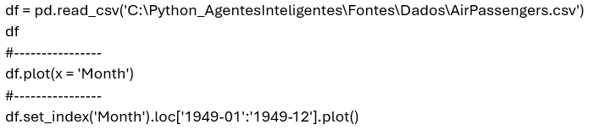
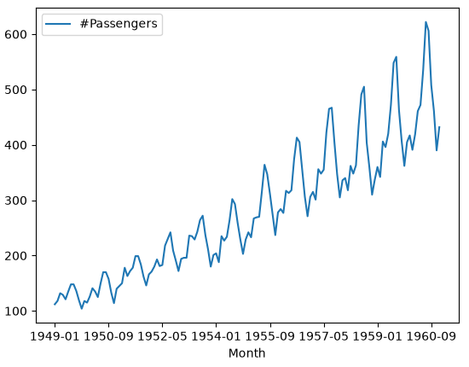
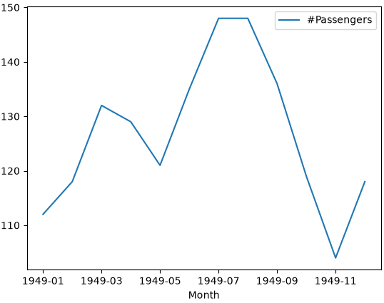
Gráfico de Linha

Slide 8
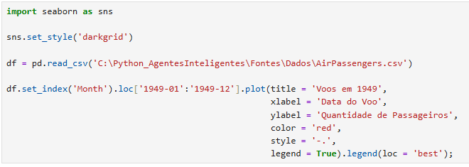
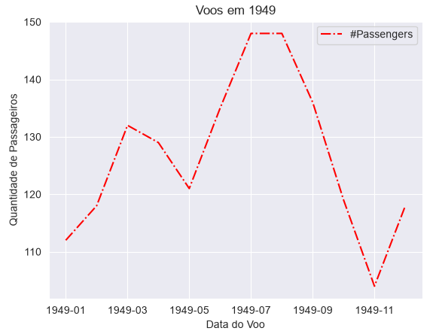
Formatando Gráficos

Slide 9
Sub-Gráficos

Slide 10
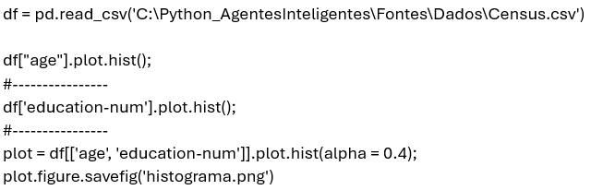
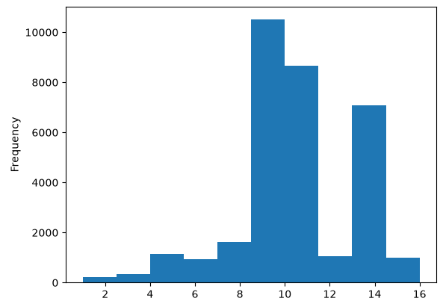
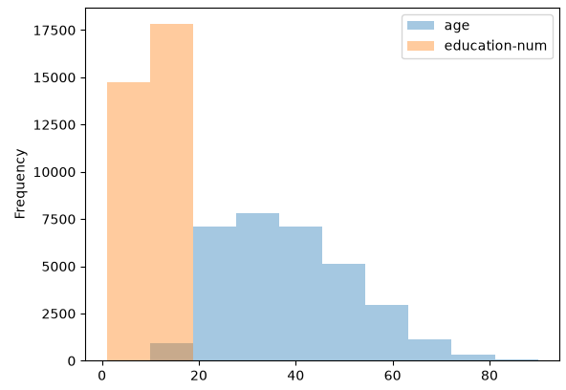
Histograma

Slide 11
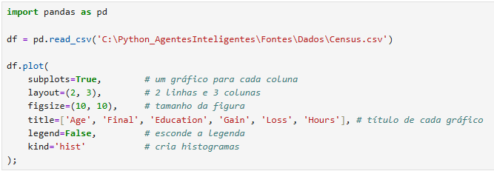
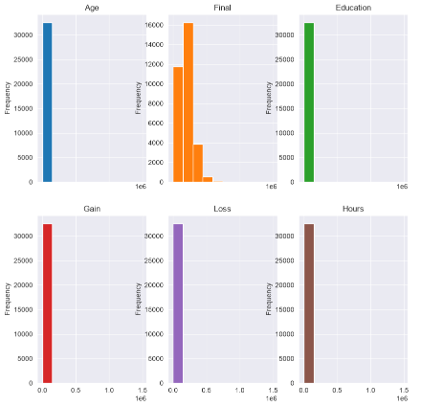
Sub-gráficos

Slide 12

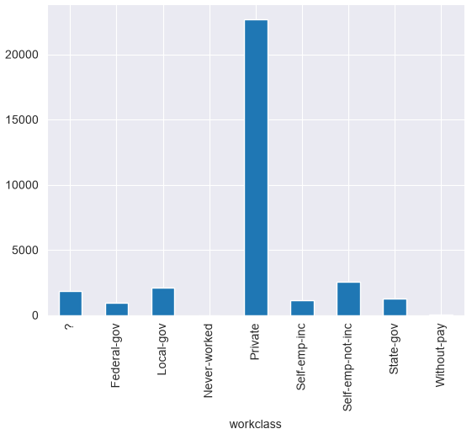
Gráfico de Barras

Slide 13
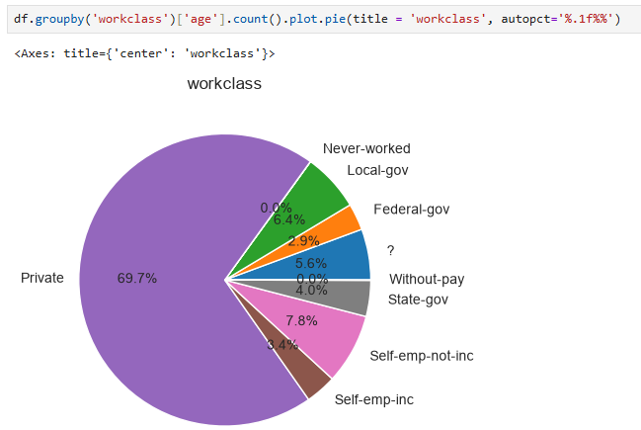
Gráfico de Pizzas

